Slide 1





Федеральное государственное образовательное учреждение высшего образования
Министерства здравоохранения РФ
«Иркутский государственный медицинский университет»
Кафедра акушерства и гинекологии с курсом гинекологии детей и подростков
Факторы риска массивных акушерских кровотечений и эффективность применения управляемой баллонной тампонады матки
Автор: студентка 6 курса 16 группы
лечебного факультета Мартынова Л.А.
Научные руководители: ассистент Ахметова М.Ю., зав. отделением акушерской патологии беременности ОГБУЗ ИГПЦ, к.м.н. Сверкунова Н.Л.

Slide 2
Актуальность
Послеродовые кровотечения остаются одной из основных причин материнской смертности и составляют 25-30% от всех смертей*.
Управляемая баллонная тампонада является одной из современных технологий, позволяющих контролировать послеродовые кровотечения и избежать гистерэктомии**.
Точная оценка кровопотери, выявление факторов риска и своевременное распознавание кровотечения остаются основными проблемами в акушерстве.
*по данным ВОЗ, 2020
**Артымук Н.В. И др, 2021

Slide 3

Кровотечения за 2020 год*
Объем кровопотери | Количество за 2020 год
До 1000 мл | 85
1000 – 1500 мл | 37
1500 – 2000 мл | 12
2000 – 2500 мл | 4
2500 – 3000 мл | 2
Более 3000 мл | 3
Всего: | 143/58
*статистические данные ОГБУЗ ИГПЦ

Slide 4
Цель исследования
Определить факторы риска массивных акушерских кровотечений и эффективность проведения управляемой баллонной тампонады полости матки как метода их лечения

Slide 5
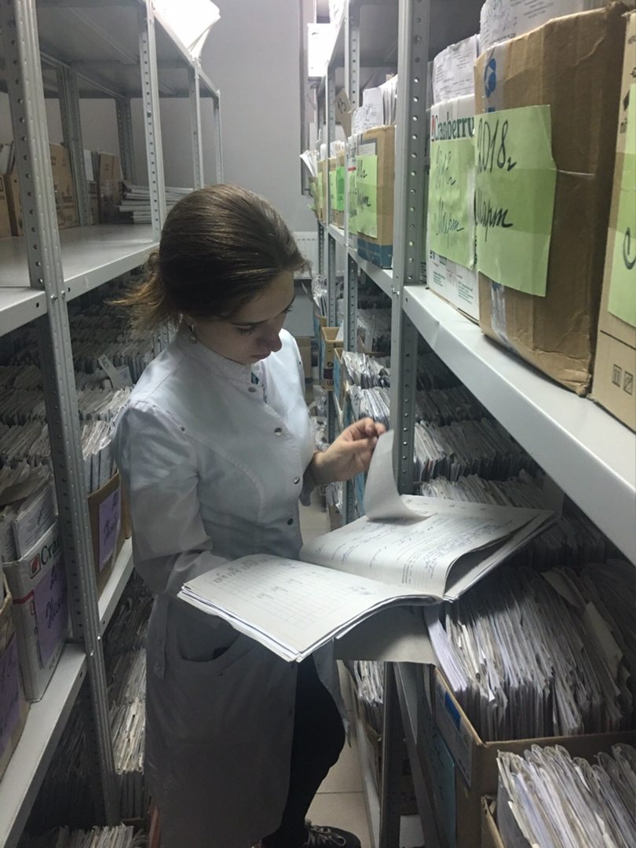
Материалы и методы
Ретроспективный анализ 58 историй родов женщин, родоразрешенных в 2020 году в ОГБУЗ ИГПЦ.
Проведен анализ объема кровопотери, наличия сопутствующих заболеваний, метода остановки кровотечений и выбранного способа родоразрешения.

Slide 6
Дизайн исследования
Критерии включения в исследование:
Наличие раннего послеродового кровотечения*
Доношенный срок гестации
Физиологическая потеря в родах*
Критерии
исключения:
*Объём кровопотери оценивался гравиметрическим методом

Slide 7
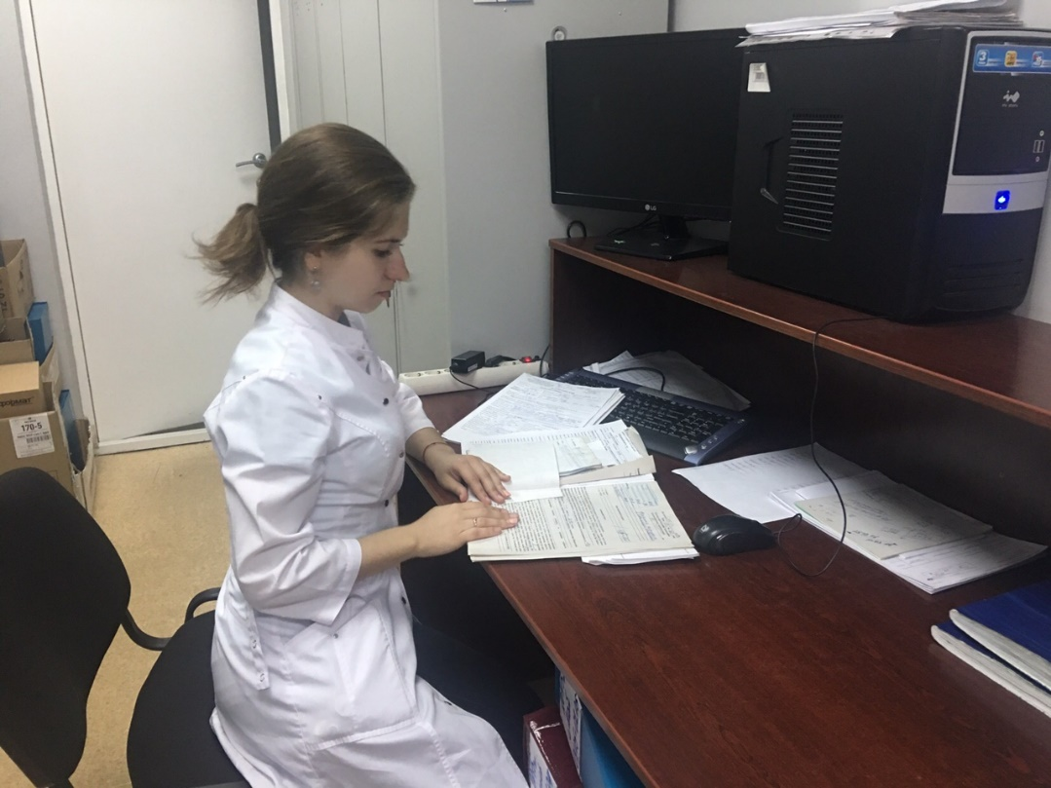
Статистическая обработка
Статистическая обработка данных проводилась с помощью пакета прикладных программ «STATISTICA 10.0».
Статистически значимые различия определяли с использованием непараметрического критерия Пирсона χ2 при р <0,05.

Slide 8
Объем кровопотери
Кровопотери до 1500 мл
(n=36)
Массивные кровопотери (>1500 мл одномоментно или > 2500 мл за 3 часа)
(n=22)
n = 58

Slide 9
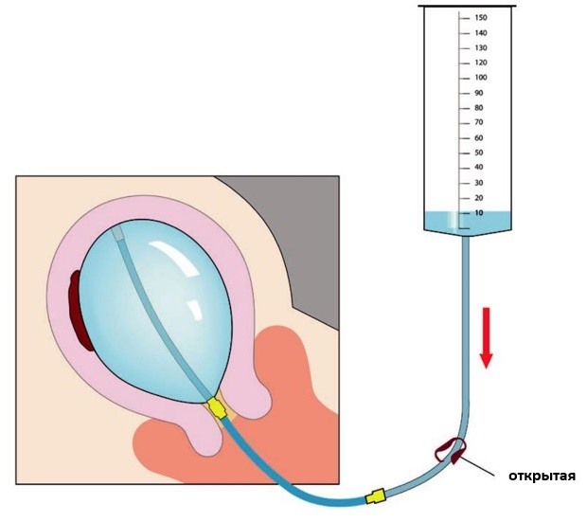
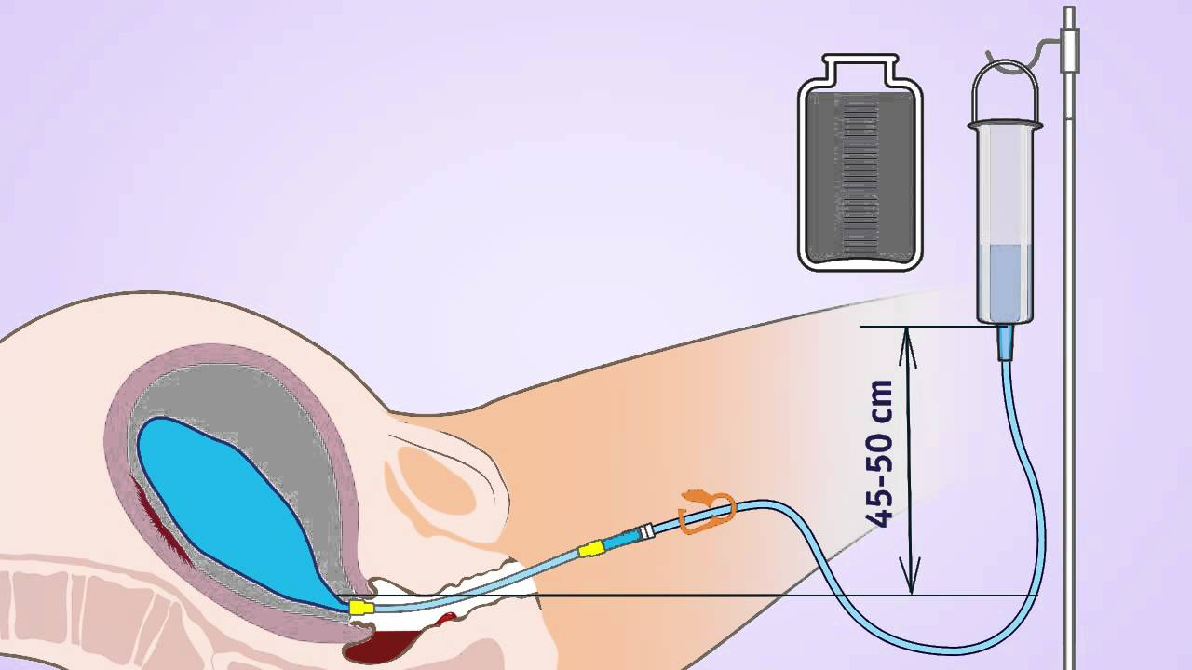
Техника и показания для проведения УБТ

Slide 10
В настоящее время в РФ для тампонады матки с целью профилактики и лечения при послеродовом кровотечении могут быть применены маточные (с открытым или закрытым контуром) и/или влагалищные (с закрытым контуром) баллонные катетеры.
Управляемая тампонада маточным баллонным катетером с закрытым контуром
Показания:
– Остановка или уменьшение послеродового кровотечения в случае неэффективности консервативного лечения.
Противопоказания:
– Артериальное кровотечение, требующее хирургического лечения, или ангиографическая эмболизация
– Клинические случаи с показанием гистерэктомии
– Беременность
– Рак шейки матки
– Гнойные инфекции во влагалище, шейке матки или уретре
– Аномалии матки
– Диссеминированное внутрисосудистое свёртывание
– Место хирургического вмешательства, препятствующее эффективному контролю кровотечения баллонным катетером.

Slide 11
УПРАВЛЯЕМАЯ БАЛЛОННАЯ ТАМПОНАДА МАТОЧНЫМ БАЛЛОННЫМ КАТЕТЕРОМ С ОТКРЫТЫМ КОНТУРОМ
Основные показания для баллонной тампонады при послеродовом кровотечении:
– Гипотоническое кровотечение после родов или во время кесарева сечения
– Тампонада влагалища при разрыве влагалища или гематоме (временная мера)
С профилактической целью баллонная тампонада может быть применена при:
– родоразрешении путем операции кесарева сечения
– предлежании плаценты
– врастании плаценты
– перерастяжении матки при многоплодии, многоводии, крупном плоде
– гипотоническом кровотечении в анамнезе.
В настоящее время в Российской Федерации маточный баллонный катетер с открытым контуром может быть использован как самостоятельный метод, так и в комплексе с влагалищным баллонным катетером (с закрытым контуром).

Slide 12
1. Разместить резервуар на стойке на высоте 45 - 50 см от уровня матки.
2. Заполнить резервуар теплым стерильным 0,9% раствором натрия хлорида.
3. Закрыть клемму на трубке.
4. Обнажить шейку матки в зеркалах, фиксировать окончатыми зажимами, под контролем зрения в асептических условиях ввести баллонный катетер в полость матки до дна.
5. Сохраняя контакт дистального конца катетера с дном матки, соединить его открытый конец с трубкой резервуара.
6. Открыть клемму.
7. Пополнить раствор в резервуаре, поддерживая его уровень на середине его объема.
8. Раствор долить до стабилизации уровня в резервуаре и удерживая рукой маточный катетер в контакте с дном матки. В большинстве наблюдений достаточно 350 - 400 мл раствора. Желательно использовать УЗИ для подтверждения расправления баллона в полости матки.
9. В случае недостаточного гемостатического эффекта резервуар поднять еще на 10 - 15 см для увеличения давления стенки баллона на область плацентарной площадки.
10. Баллон способствует восстановлению тонуса и сократительной активности матки.
Методику управляемой баллонной тампонады можно считать законченной, когда при остановившемся кровотечении баллон родится самостоятельно сместиться во влагалище или выше внутриматочно расположенного катетера, после чего последний может быть извлечен из полости матки.

Slide 13

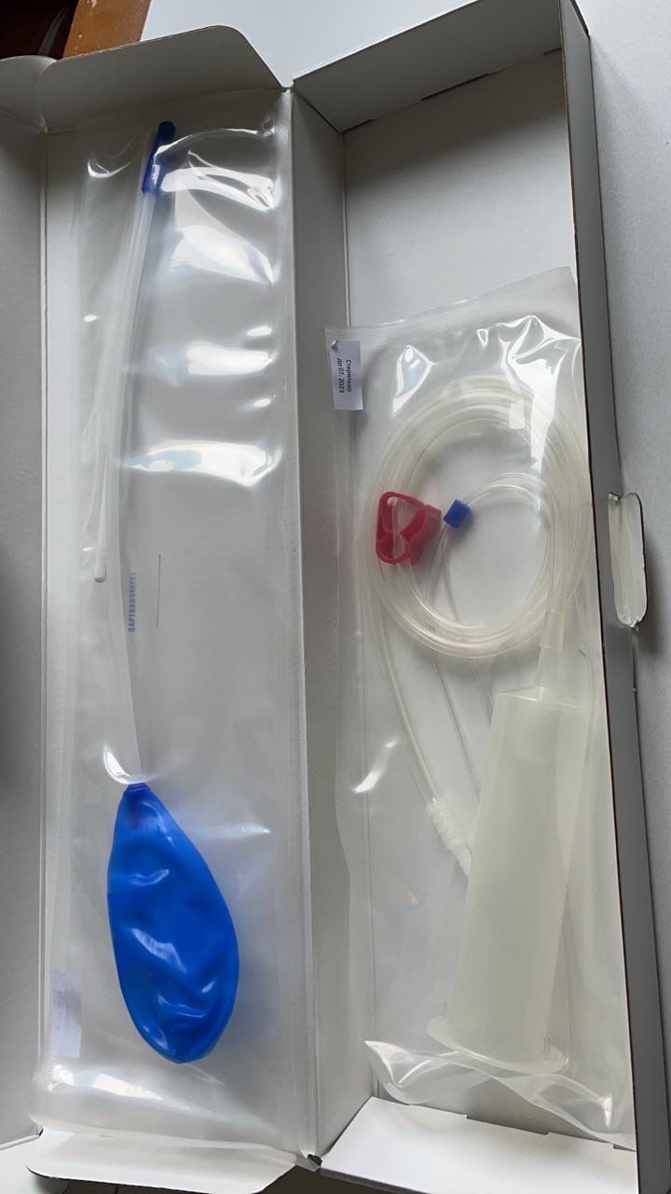
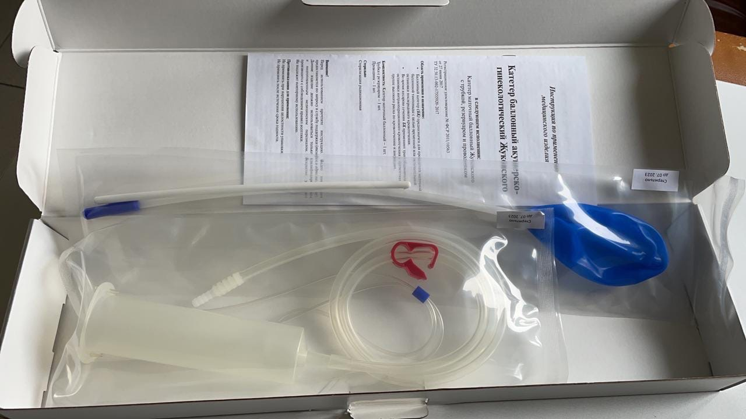
Баллонные катетеры, используемые в ОГБУЗ ИГПЦ

Slide 14
Способ родоразрешения

Slide 15
Причины кровотечений

Slide 16
Факторы риска массивных кровотечений
При многоплодной беременности относительный риск составил 2,86
При использовании методов ВРТ относительный риск – 1,83

Slide 17
Программированные роды
p = 0,03*
39%
*при p<0,05 – значимость различий между группами с использованием непараметрического критерия Пирсона χ2

Slide 18

Эффективность УБТ полости матки
1,7% (n=1) – проведена гистерэктомия
p = 0,0006*
36,4%
*при p<0,05 – значимость различий между группами с использованием непараметрического критерия Пирсона χ2

Slide 19
Влияние сопутствующей патологии
У женщин с сочетанием ГСД и избыточной массы тела в 50% случаев УБТ оказалась неэффективна, был проведен хирургический гемостаз

Slide 20
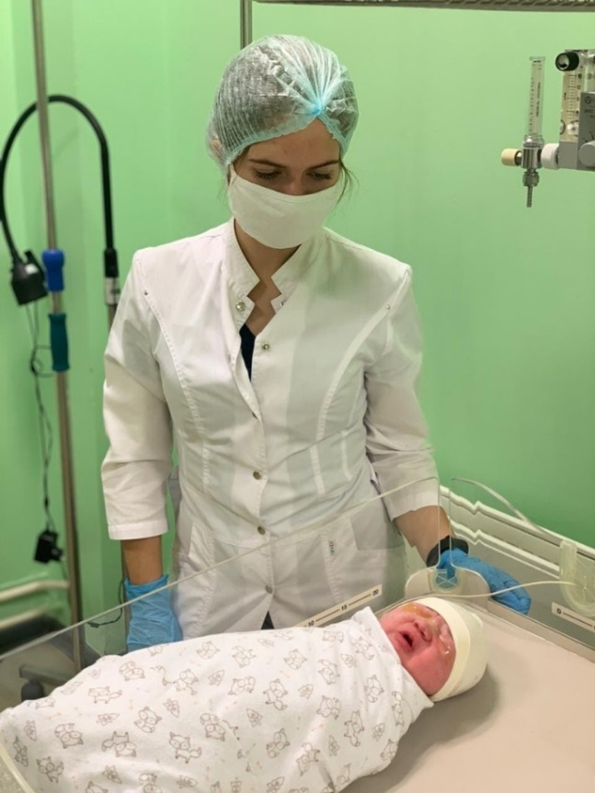

Выводы
Достоверно чаще массивные акушерские кровотечения в раннем послеродовом периоде могут возникнуть при проведении программированных родов. Многоплодная беременность и использование методов ВРТ также являются факторами риска.
Эффективность УБТ полости матки у пациенток, родоразрешенных через естественные родовые пути, достигает почти 90%. Этот метод лечения позволяет избегать хирургических манипуляций, в том числе гистерэктомии.

Slide 21

Спасибо за внимание!

